Slide 1
PORTFOLIO CASE STUDY · 2026
T2A 音效生成
评测 PoC
从声音感知判断出发，建立可追溯的生成音效评测流程
Stable Audio Open 1.0 · 40 Prompt × 5 seed · 200 条正式 10 秒样本
杜明｜声音设计与 AI 音频评测

Slide 2
T2A 音效生成评测 PoC
整体质量与文本—音频相关性需要分别评估
本项目不用于发布模型排名，而是验证一套从受控测试集、人工听评到事件级 Badcase 复核的评测流程。
200
4.25
3.46
正式样本
OVL 均值
REL 均值
40 个原创 Prompt × 每条 5 个固定 seed
整体质量与试听可用性
文本要求与生成内容的匹配程度
正式结果显示，整体音频质量较高，但文本—音频相关性相对较弱；两项指标不能合并为单一总分。
正式统计版本 · n=200
02 / 14

Slide 3
T2A 音效生成评测 PoC
评测设计由测试集、人工听评、客观诊断与复核组成
受控测试集
五层评测框架
数据治理与诊断
40 条原创英文 Prompt
覆盖自然、机械、武器、动作、动物、日常与魔法
每条固定 5 个 seed
正式样本均为 10 秒 WAV
L1 文件 · L2 频率 · L3 空间
L4 能量 · L5 感知
客观指标用于 QC 与证据补充；
人工听评完成最终语义裁决
OVL / REL 与事件级诊断
主次事件、属性、时序、次数、伪影、人工决策
隐藏重复、Prompt 聚类、seed 方差、Badcase 报告
01 测试集
02 评测标准
03 复核
可追溯的 Badcase 记录
正式统计版本 · n=200
03 / 14

Slide 4
T2A 音效生成评测 PoC
五层评测框架及各层指标职责
L1 · 文件与端点 QC
L2 频率 · L3 空间
L4 能量 · L5 感知
200/200 可解码
10.0 s · 44.1 kHz · stereo
NaN/Inf 0；|DC|>0.01：7
cutoff HIGH 0；MEDIUM 4 (2.0%)
频谱 / 频段能量 / centroid
L/R 能量 / correlation / phase
声像移动
用于定位音色、空间与方向线索；不替代语义裁决
LUFS / true peak / 动态范围 / crest
OVL：整体试听质量；REL：Prompt 语义匹配
事件级诊断 + Badcase 是最终证据
批量检查
诊断特征
人工裁决
客观层用于 QC 与证据补充；最终语义裁决由人工 OVL / REL 与 Badcase 完成。
正式统计版本 · n=200
04 / 14

Slide 5
T2A 音效生成评测 PoC
L1–L4 批量检测结果与风险定位
L1 · 文件与端点 QC
L2 频率 · L3 空间
L4 · 能量与动态
200/200 可解码
10.0 s · 44.1 kHz · stereo
cutoff HIGH 0；MEDIUM 4 (2.0%)
L1 用于文件 / 端点 QC
centroid p50 3.52 kHz
flatness p50 0.051
L/R corr p50 0.923
panning p50 0.277
LUFS p50 −21.2
true peak p50 −0.8 dBTP
crest p50 20.3 dB
QC · n=200
p50 · IQR 见报告
客观指标用于质量检查和问题定位；人工听评承担语义与可用性裁决。
客观层用于 QC 与 Badcase 证据；语义是否正确仍由人工 OVL / REL 裁决。
数据：five_layer_v2.1_final · n=200
05 / 14

Slide 6
T2A 音效生成评测 PoC
客观指标与人工评分的 Prompt 层级关联分析
方法复现
主口径
代表性关联
STFT 200/200 PASS
n_fft 2048 · hop 512
Hann · center=True
Prompt 聚类 n=40
17 指标 × OVL / REL
同一 Prompt 先聚合再比较
尾段能量比 vs OVL
ρ = −0.540 [−0.729, −0.278]
LUFS vs OVL
ρ = 0.442 [0.130, 0.686]
方法复现
探索性分析
Prompt 层级
结果属于探索性关联分析，可用于确定优先复听样本；不设置质量阈值，也不作因果解释。
数据：cross_validation_v1.1.2 · Prompt cluster n=40
06 / 14

Slide 7
T2A 音效生成评测 PoC
当前 CLAP 工作流与人工评分未见有效单调相关
CLAP vs REL
CLAP vs OVL
FAD / JS
ρ = −0.007
95% CI [−0.145, 0.128]
ρ = −0.015
95% CI [−0.152, 0.122]
NOT RUN
缺少合法且类别对齐的参考集
在当前实现和数据范围内，CLAP 不用于设置自动阈值，也不替代人工 REL、OVL 或事件级 Badcase 裁决。
不设硬阈值；不替代人工 OVL / REL 与事件级 Badcase 裁决。
数据：CLAP 200/200 · five_layer_v2.1_final · n=200
07 / 14

Slide 8
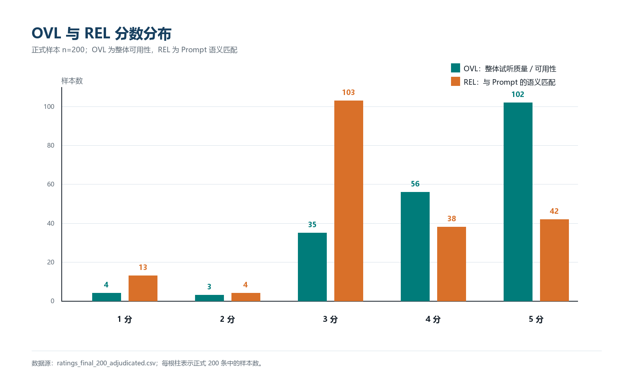
T2A 音效生成评测 PoC
整体质量评分较高，文本相关性分布更为集中
51.0%
样本的 OVL 得分为 5
51.5%
样本的 REL 落在 3 分
解读
多数样本具备较好的整体可听性，但在声源、数量、时序、方向和材料属性等细粒度要求上，仍需要独立进行语义评估。
正式统计版本 · n=200
08 / 14

Slide 9
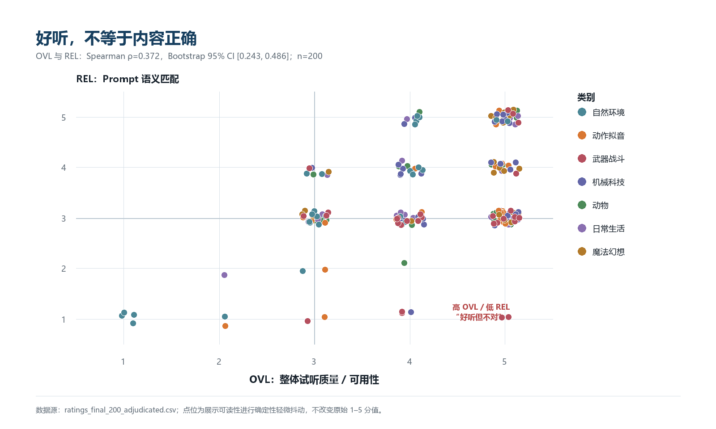
T2A 音效生成评测 PoC
OVL 与 REL 呈中等正相关，但两者不可互换
Spearman ρ = 0.372
Bootstrap 95% CI
[0.243, 0.486]
整体质量较高的样本，通常具有更好的文本相关性，但该关系不足以支持用 OVL 代替 REL。
统计：Spearman；10,000 次 bootstrap，随机种子 42。
正式统计版本 · n=200
09 / 14

Slide 10
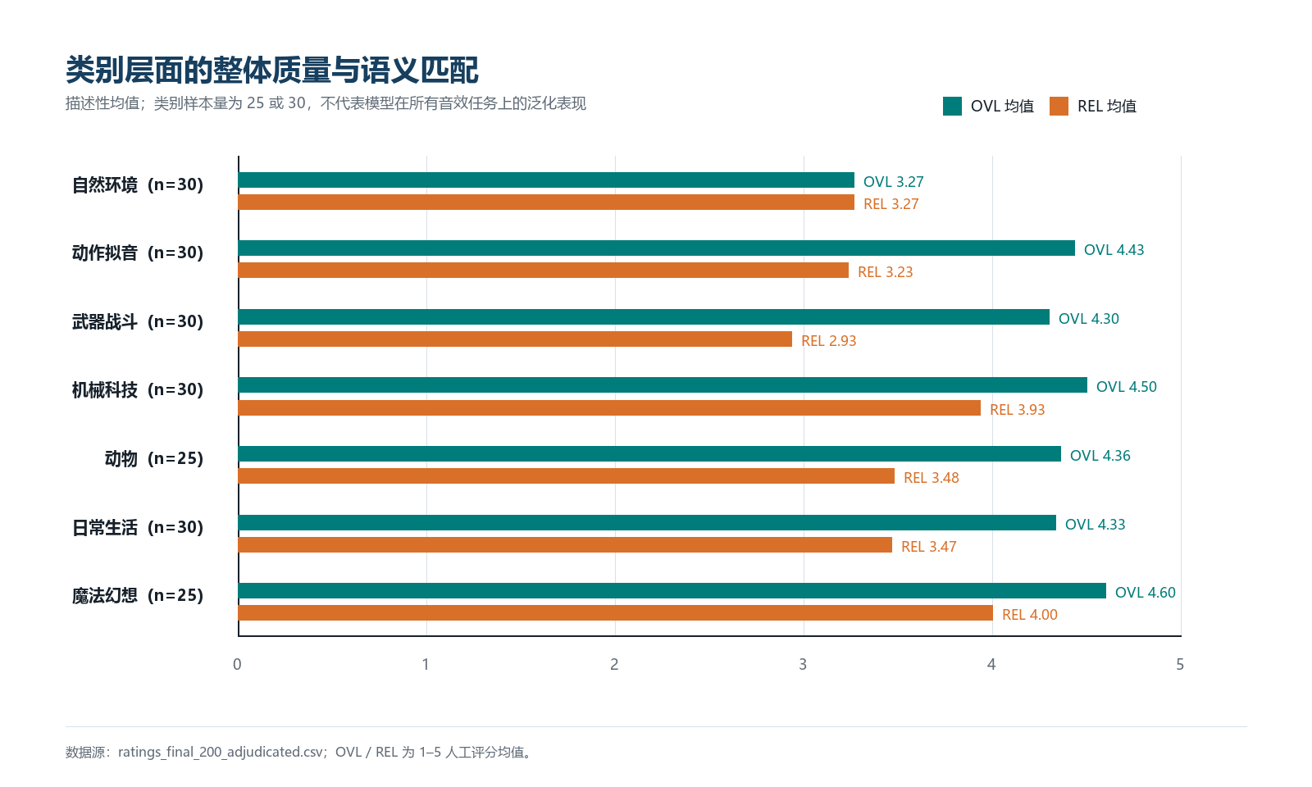
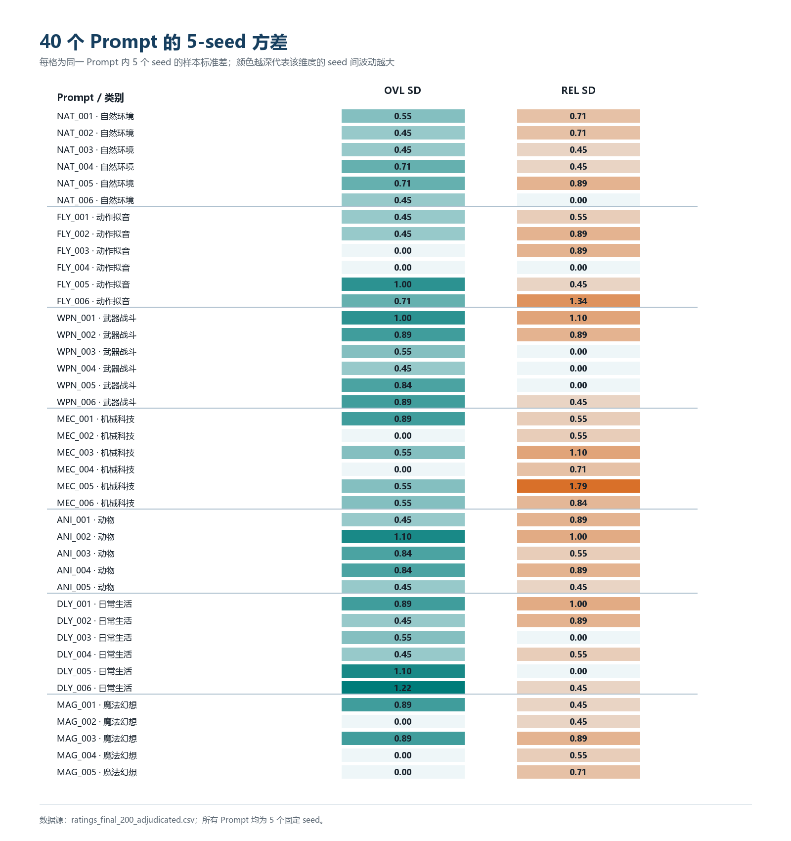
T2A 音效生成评测 PoC
类别表现与同一 Prompt 的 seed 稳定性需分别分析
类别均值用于比较不同音效类型的总体表现；Prompt 内标准差用于观察同一指令在不同 seed 下的输出波动。
类别 OVL / REL
Prompt 内 5-seed 方差
本测试集内：魔法幻想 REL 均值最高；武器战斗 REL 最低；自然环境 OVL 最低。
MEC_005 的 REL 标准差最高，提示同一 Prompt 的输出稳定性需优先关注。
正式统计版本 · n=200
10 / 14

Slide 11
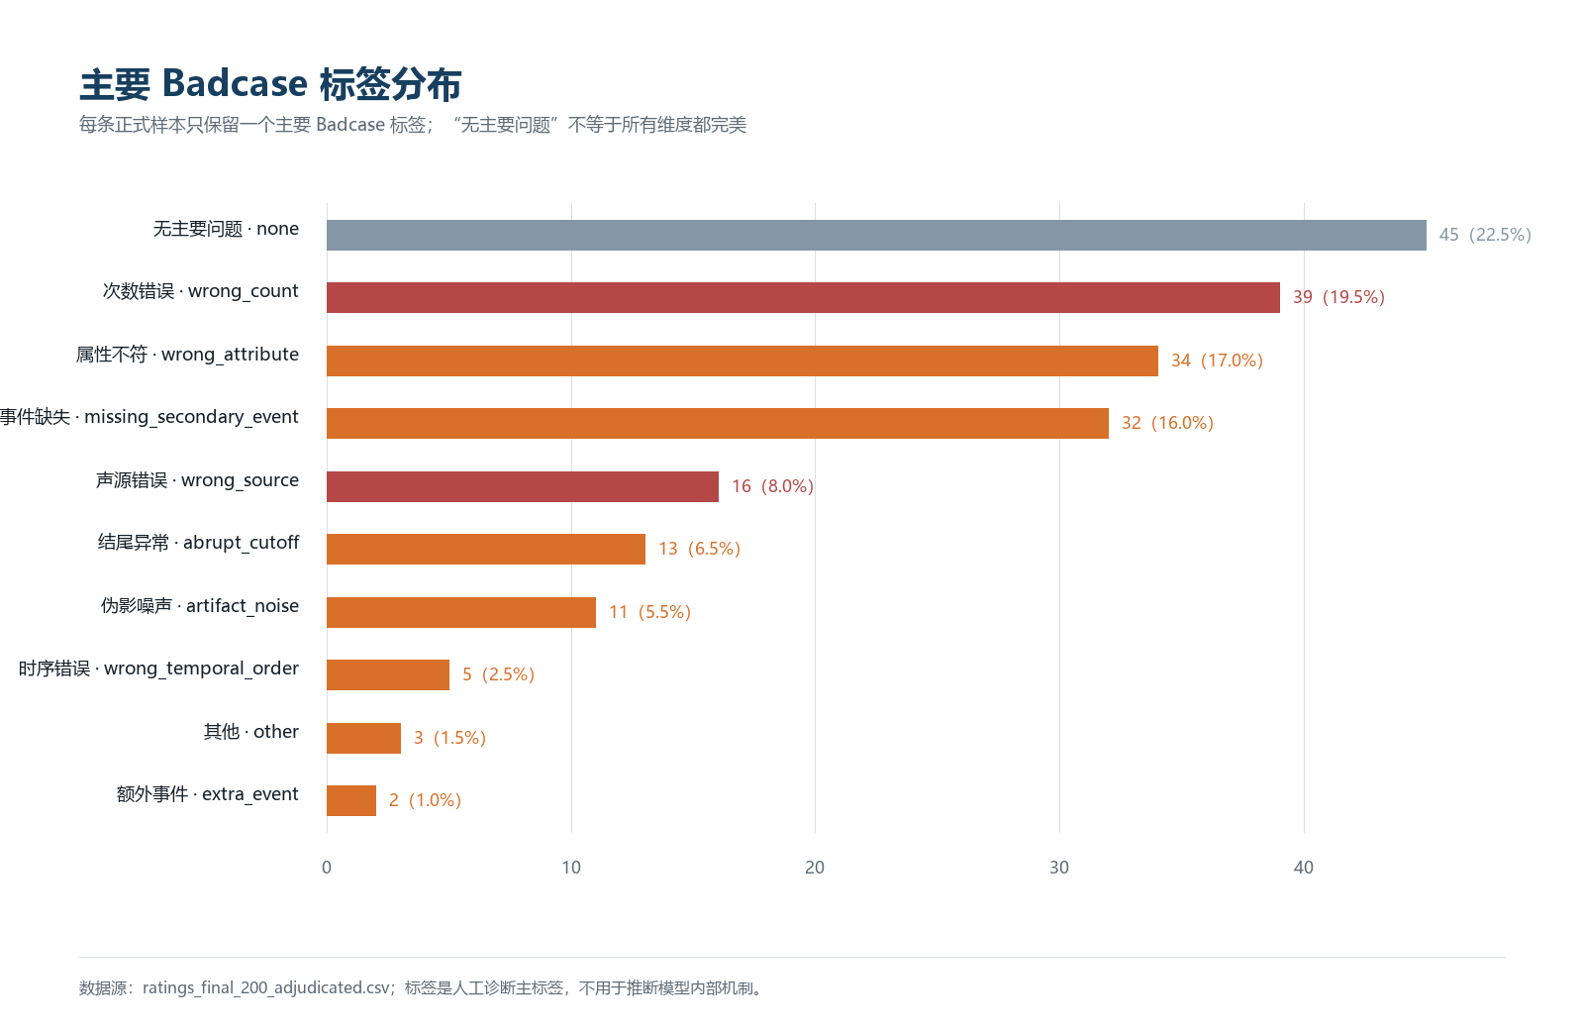
T2A 音效生成评测 PoC
Badcase 用于专项复测设计，不用于推断模型内部机制
wrong_count · 39
明确数量要求的专项 stress set
例如单次、双次、顺序与额外事件。
attribute_mismatch · 34
围绕材料、清脆度与显著度建立
更明确的属性对照 Prompt。
none · 45
保留正向样本，避免只用失败样本
描述系统表现。
诊断标签描述的是当前样本的可观察输出，不直接对应模型内部原因。
正式统计版本 · n=200
11 / 14

Slide 12
T2A 音效生成评测 PoC
试听案例：从汇总结果回溯至单条样本
案例 / 样本
评分
诊断
展示与比较方式
C01｜试听
B0008 · MEC_006_S0123
OVL 5
REL 5
正向参照
完整播放 00:00–00:10；
评分以完整样本为口径。
C02｜试听
B0152 · MEC_005_S0456
OVL 4
REL 1
人工试听：Prompt 要求左→右，
实际听感为右→左。
同 Prompt 对照：
B0056 的 OVL 5 / REL 5。
C03｜试听
B0099 · WPN_004_S0042
OVL 4
REL 3
wrong_count
Prompt 明确要求两把剑。
用于说明次数控制需要
独立于“好听”评估。
C04｜试听
B0092 · NAT_006_S0042
OVL 1
REL 1
技术通过：否
wrong_source
needs_regeneration；
文件 QC 参与筛查与定位。
注：C02 的方向判断为人工试听观察；所有案例用于展示可复查的评测证据，不用于推断模型内部机制。
正式统计版本 · n=200
12 / 14

Slide 13
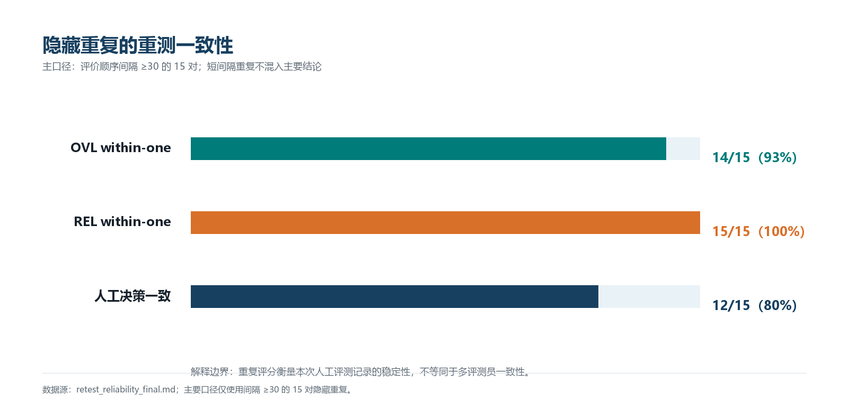
T2A 音效生成评测 PoC
复测一致性、裁决记录与版本管理
15 对
评价顺序间隔 ≥30 的隐藏重复对
OVL ±1 分一致 14 / 15 · 93% REL ±1 分一致 15 / 15 · 100% 人工决策一致 12 / 15 · 80%
原始 v1.3 保留不动；独立 adjudicated 快照按 blind_id 应用 12 条影响正式统计的裁决。
另 14 条裁决仅影响重测口径；SHA256 manifest 固定输入与输出版本。
正式统计版本 · n=200
13 / 14

Slide 14
T2A 音效生成评测 PoC
项目产出与方法边界
测试设计
感知裁决
数据闭环
将生成音效要求转化为原创 Prompt、固定 seed、统一样本规格和明确的正式统计范围。
建立 OVL、REL 与事件级诊断标准，完成正式样本盲评、隐藏重复复测及 Badcase 裁决。
结合 L1–L4 客观指标、CLAP 对照、统计分析、裁决记录和版本管理，支持从总体结果回溯至单条样本。
下一步：多评测员一致性 + 36 条 stress set 待生成、试听 + FAD / JS 保持 NOT RUN
适用方向：AI 音频评测 · 多模态评测 · 生成音效质量评估
正式统计版本 · n=200
14 / 14

